Slide 1
C/C++ programozás 5., Különleges adattípusok/adatszerkezetek switch - case
Neuberger Hajnalka
2018
Notes:
Ez a sablon kiindulásként használható oktatóbemutatók csoportkörnyezetben való előadásához.
Szakaszok
A jobb gombbal a diákra kattintva szakaszokat vehet fel. A szakaszok segítséget nyújtanak a diák rendszerezéséhez vagy több szerző esetén az együttműködéshez.
Jegyzetek
A Jegyzetek szakaszba előadói jegyzeteket írhat, vagy további információkat adhat meg a közönség részére. Ezeket a jegyzeteket az előadás folyamán a Bemutatónézetek lapon tekintheti meg.
Tartsa szem előtt a betűméretet (fontos a kisegítő lehetőségek, a láthatóság, a videoklip-rögzítés és az online hasznosítás szempontjából)
Összehangolt színek
Különösen ügyeljen a grafikonokra, a diagramokra és a szövegdobozokra.
Vegye figyelembe, hogy a résztvevők a bemutatót fekete-fehér vagy szürkeárnyalatos formátumban nyomtatják ki. Nyomtasson egy tesztlapot, és ellenőrizze, hogy a színértékek hatásosak-e, ha a bemutatót fekete-fehér és szürkeárnyalatos formátumban nyomtatják ki.
Ábrák, táblázatok és grafikonok
Ügyeljen az egyszerűségre: ha csak lehet, használjon egységes, a figyelmet nem elterelő stílusokat és színeket.
Lássa el felirattal az összes grafikont és táblázatot.

Slide 2
STL (Standard Template Library)
C++ sok olyan osztályt és adatszerkezetet tartalmaz, amire minden programnak szüksége van
ezek pontos megértéséhez szükség lenne eddig nem bemutatott C++ nyelvi elemekre
egyszerűbb felhasználásuk azonban enélkül is megy (pl. iostream)
ezeket az STL tartalmazza, amely 3 fő részre bontható
I/O könyvtár → iostream
tárolók → string, vector
algoritmusok
STL fő fejlesztési szempontjai: gyorsaság és a futásidejű hatékonyság
először kicsit elrettentők lehetnek ezek a megoldások, viszont sok munkát takaríthatunk meg velük → használni kell őket
használatuk → using namespace std;

Slide 3
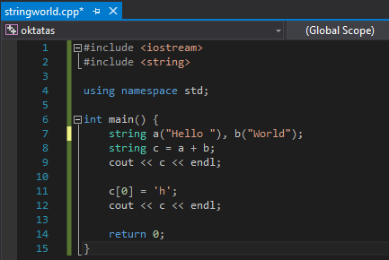

#include <string>
dinamikusan átméreteződő, okos karaktertömb
természetesnek tűnik, de C-ben rendkívül körülményes volt karaktertömböket kezelni
stringworld.cpp

Slide 4

Laccsoló program
Notes:
Íme egy másik példa az áttekintő diára, ezúttal áttűnések alkalmazásával.

Slide 5
Írjunk raccsoló programot!
Kérjünk be a konzolról egy szöveget és minden r/R betűt cseréljük ki l/L-re!
Ne feledjük el, a string az egy olyan dinamikus tömb, ami karaktereket tárol!
Az egyes karakterekre ugyanúgy lehet hivatkozni az indexükkel.

Slide 6
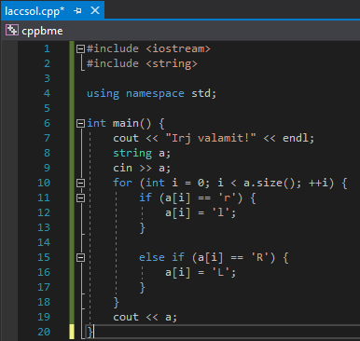


Slide 7
Switch - case
Notes:
Íme egy másik példa az áttekintő diára, ezúttal áttűnések alkalmazásával.

Slide 8
Írjunk egy programot, ami az + - * / operátok működését demonstrálja, és használjuk hozzá a switch-case utasításokat!
https://www.programiz.com/cpp-programming/switch-case

Slide 9
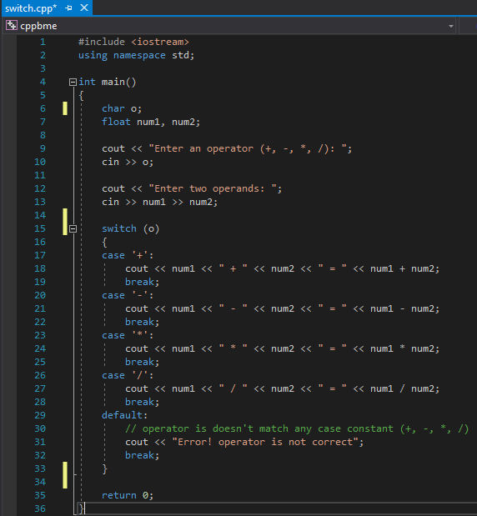

Slide 10
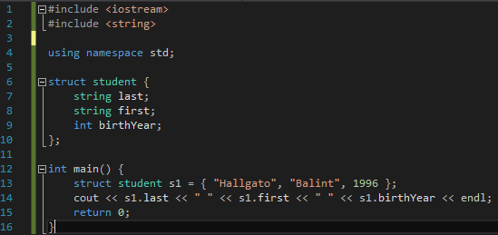
Struktúrák
tipikusan C típus
különböző típusú adatok tárolására alkalmas
C++ használjunk osztályt

Slide 11
Játékos mozgatása
Notes:
Íme egy másik példa az áttekintő diára, ezúttal áttűnések alkalmazásával.

Slide 12
Írjunk olyan programot, amivel egy játékos pozícióáját tudjuk módosítani!
Használjunk struktúrát a játékos pozíciójának tárolására
Használjunk enumerátorokat a mozgások leírására
Használjunk switch-case utasításokat a mozgások megkülönböztetésére

Slide 13
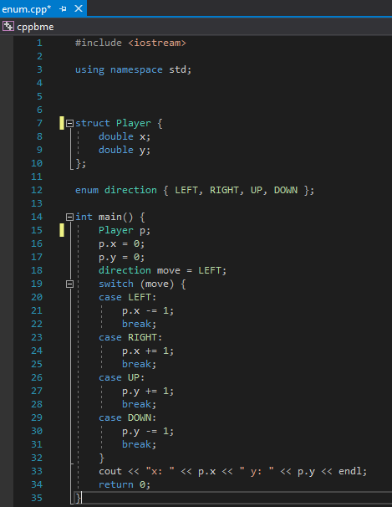

Slide 14
Hallgatói adatok tárolása vectorban
Notes:
Íme egy másik példa az áttekintő diára, ezúttal áttűnések alkalmazásával.

Slide 15
Írjunk olyan algoritmust, ami segítségével képesek vagyunk hallgatók adatait tárolni egy vektorban! Írjuk ki az összes hallgató születési dátumát! (students.cpp)
struct student
vector<struct student>

Slide 16
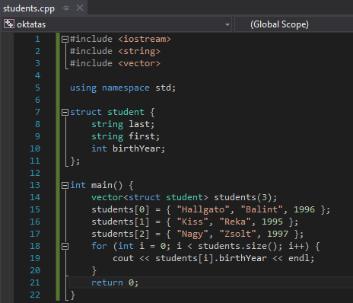

Slide 17
mátrix
<vector<vector<int>>
Notes:
Íme egy másik példa az áttekintő diára, ezúttal áttűnések alkalmazásával.

Slide 18
Írjunk egy algoritmust, ami a standard inputról beolvas nxm darab egész számot, eltárolja egy mátrixban, majd kiírja azokat! (matrix.cpp)
ez nem igazi mátrix (mátrix műveletek nem végezhetők rajta)
olyan vektor, aminek minden eleme egy vektor
mérete dinamikusan változhat
hibaellenőrzés nélkül

Slide 19
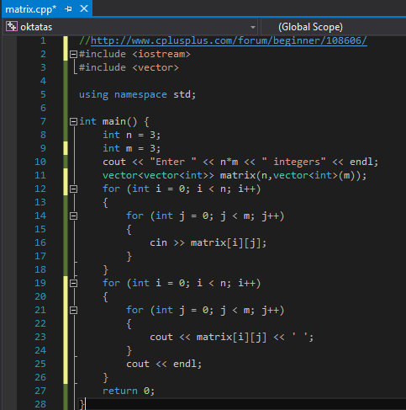

Slide 20
Mátrixok
Többdimenziós tömbök → C
boost http://www.boost.org/doc/libs/1_36_0/libs/numeric/ublas/doc/matrix.htm
Armadillo (matlab szintű egyszerűséget ígér) http://arma.sourceforge.net/
OpenCV http://docs.opencv.org/trunk/d6/d6d/tutorial_mat_the_basic_image_container.html
Notes:
Adjon rövid áttekintést a bemutatóról. Ismertesse a bemutató fő témáját és azt, hogy miért tartja ezt fontosnak.
Mutassa be a fő témakörök mindegyikét.
A közönségnek támpontot adhat, ha ezt az áttekintő diát a teljes bemutatóban ismétli, mindig a következőként tárgyalandó téma kiemelésével.

Slide 21
Források
http://www.eet.bme.hu/~pohl/stl.pdf
Benedek Zoltán, Levendovszky Tihamér: Szoftverfejlesztés C++ nyelven 263-269.
http://www.cplusplus.com/forum/beginner/108606/
Brian W. Kernighan, Dennis M. Ritchie: A C programozási nyelv 142-144.
Notes:
Adjon rövid áttekintést a bemutatóról. Ismertesse a bemutató fő témáját és azt, hogy miért tartja ezt fontosnak.
Mutassa be a fő témakörök mindegyikét.
A közönségnek támpontot adhat, ha ezt az áttekintő diát a teljes bemutatóban ismétli, mindig a következőként tárgyalandó téma kiemelésével.

Slide 22
Köszönöm a figyelmet!

